Slide 1
Chào mừng các em đến với tiết Toán

Slide 2
CHỦ ĐỀ 14
ÔN TẬP CUỐI NĂM
BÀI 71
ÔN TẬP PHÉP NHÂN,
PHÉP CHIA

Slide 3
KHỞI ĐỘNG

Slide 4
Đến giờ câu cá rồi . Các cháu giúp ông nhé ^^
PLAY

Slide 5
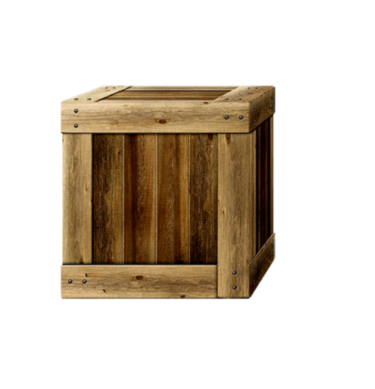
5 x 8 = ?
A. 30
B. 20
C. 13
D. 40
C
B
A
D
SAI Mất rồi
SAI Mất rồi
SAI Mất rồi

Slide 6
2 x 9 + 35 =?
A. 18
B. 55
C. 53
D. 44
C
Sai mất rồi
Sai mất rồi
Sai mất rồi
A
D
B

Slide 7
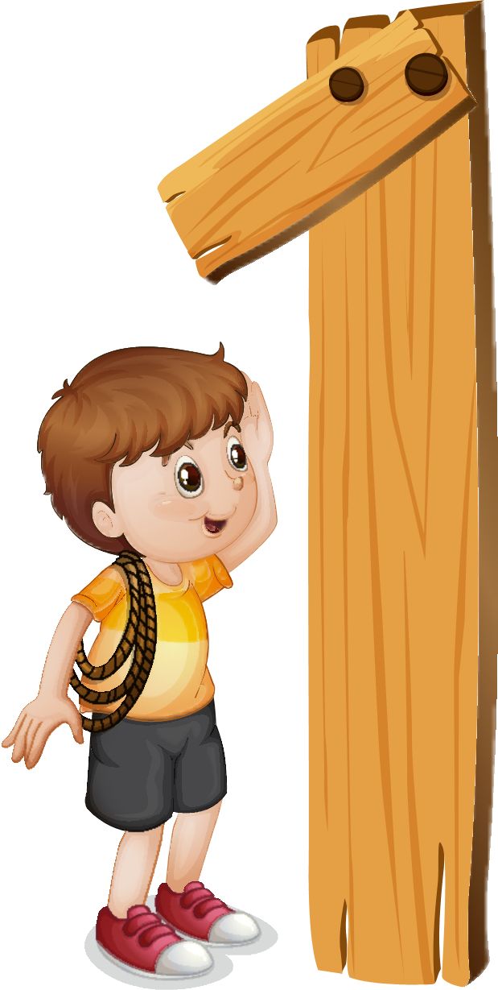
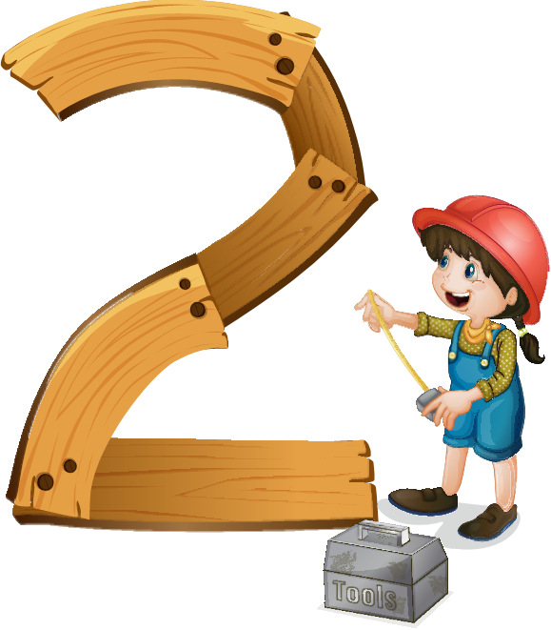
YÊU CẦU CẦN ĐẠT
Ôn tập, củng cố phép nhân, chia trong phạm vi đã học.
Ôn tập về giải toán.

Slide 9
1
Tìm phép nhân thích hợp.
4 x 5 = 20
6 x 4 = 24
10 x 2 = 20
3 x 6 = 18

Slide 10
2
Viết tích thành tổng rồi tính (theo mẫu).
3 x 4
9 x 2
6 x 5
Mẫu: 3 x 4 = 3 + 3 + 3 + 3 = 12
3 x 4 = 12
b) 9 x 2 = 9 + 9 = 18
9 x 2 = 18
c) 6 x 5 = 6 + 6 + 6 + 6 + 6
6 x 5 = 30

Slide 11
3
Số
?
2 x 9 = 18
5 x 7 = 35
18 : 2 = 9
18 : 9 = 2
35 : 5 = 7
35 : 7 = 5

Slide 12
3
Số
?
2 x 8 = 16
16 : 2 = 8
16 : 8 = 2
5 x 4 = 20
20 : 4 = 5
20 : 5 = 4

Slide 13
Mỗi chùm có 5 quả dừa. Hỏi 4 chùm dừa như vậy có bao nhiêu quả?
4
Bài giải
4 chùm dừa như vậy có số quả là:
5 x 4 = 20 (quả)
Đáp số: 20 quả dừa

Slide 14
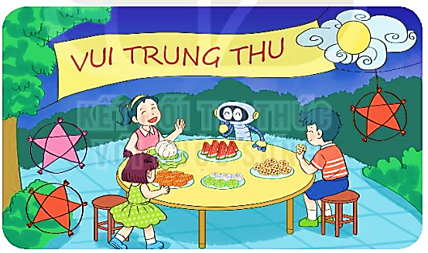
Liên hoan Tết Trung thu, cô giáo mua về cho lớp 15 hộp bánh. Cô chia đều bánh cho 5 tổ. Hỏi mỗi tổ được mấy hộp bánh?
5
Bài giải
Mỗi tổ được số hộp bánh là:
15 : 5 = 3 (hộp)
Đáp số: 3 hộp bánh

Slide 15
YÊU CẦU CẦN ĐẠT
Ôn tập, củng cố phép nhân, chia trong phạm vi đã học.
Ôn tập về giải toán.

Slide 16
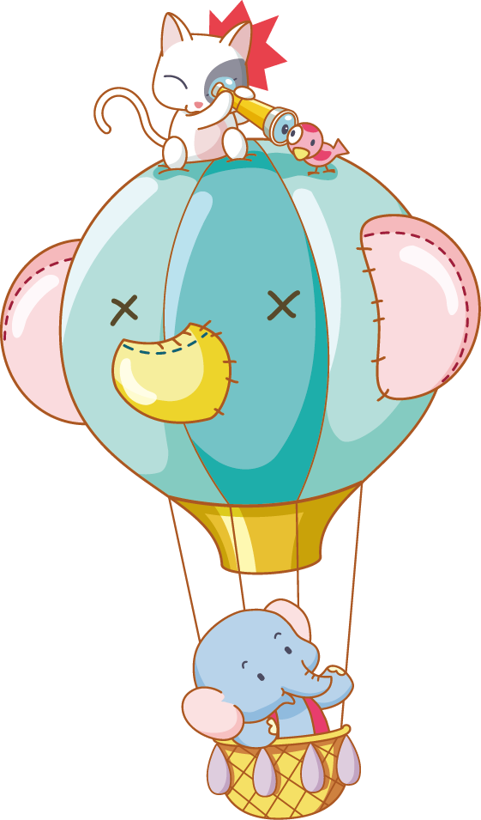
CHÀO TẠM BIỆT VÀ HẸN GẶP LẠI!

